Slide 1





Soutenance de Projet Machine Learning
HOME CREDIT DEFAULT RISK
Présenté
Daouda SISSOKO
Providence MBAINDIGUIM
Elhadji Yaya LY
Supervision
Madame Mously DIAW
Datascientist
JANVIER 2023

Slide 2


PLAN
Problématique
Objectif
Méthodologie
Resultats
Conclusion

Slide 3


PROBLEMATIQUE ?
L’activité bancaire génère plusieurs types de risques notamment le risque de crédit.
Dès qu’un créancier accorde un prêt à un débiteur, il court le risque que ce dernier n’honore pas ses engagements relatifs au service de la dette;
Pour faire face à ces risques de défaut de paiement, les banques doivent prendre des mesures de contrôle afin de prédire les prêts qui sont risqués ou non risqués. Ceci est aujourd'hui possible grâce au technique de machine learing.
C'est exactement dans ce cadre que se situe le présent projet.

Slide 4
OBJECTIF
OS1: Analyse exploratoire des données
OG: consiste à mettre en place un modèle de machine Learning permettant de prédire si un prêt contracté par un client est risqué ou non, grâce aux carateriques du prêt.
OS3: Modélisation
Avec la base fusionnée et choix du modèle final
OS2:
Prétraitement des données et Premier modèle
(base d’application train)

Slide 5
Methodologie .
application_train/application:principales données (train et test) contenant des informations sur chaque demande de prêt chez Home Crédit
POS_CASH_BALANCE:données mensuelles sur les précédents prêts au point de vente ou au comptant que les clients ont eu avec Home Crédit
Bureau: données concernant les crédits précédents du client auprès d'autres institutions financières
Présentation
des données
credit_card_balance: données mensuelles sur les cartes de crédit que les clients ont eu avec Home Crédit
bureau_balance: données mensuelles concernant les crédits précédents dans le bureau
installations_payment: historique des paiements pour les prêts précédents chez Home Crédit
previous_application: demandes précédentes de prêts au Home Crédit des clients qui ont des prêts dans les données de demande

Slide 6
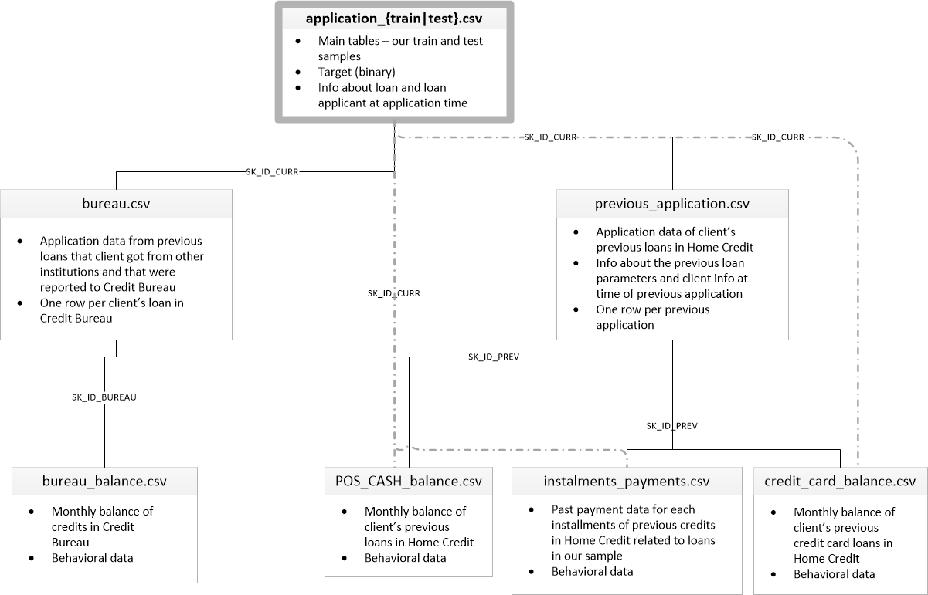
Methodologie .
Fusion des données

Slide 7
Methodologie .
Analyse exploratoire des données
Analyse univariée des variables
Analyse bivariée des variables
Visualisation des données
Relation entre les variables explicatives et la variables cible

Slide 8
Methodologie .
Methode de traitemment des données
Nous avons suivi les différentes étapes pour le traitement des données qui sont :
Traitement des données manquantes (numériques et catégorielles) (déterminer par les techniques d’imputation du machine Learning) ;
Transformation de certains anomalies (certaine variables comme la date était négative;
Identification des valeurs atypiques( méthode des interquartiles),
Traitement des valeurs atypiques
encodage des variables catégorielles

Slide 9
Methodologie .
Méthode de division des données
Division du data en sous partie:
L’ensemble des données d’entraînement qui constitue les 80% des données initiale. (x_train; y_train)
L’ensemble des données de validation (pour la validation 50% du test )
L’ensemble des données pour le test du modèle dans la pratique.

Slide 10
Methodologie .
Regression logistique:
LGBClassifier:
Type de modéle
CatBoostClassifier:
XGClassifier:
RandomForest:

Slide 11

Methodologie .
Choix du métrique
F-1 SCORE:
Nous allons utiliser la métrique F-1 SCORE pour évaluer la qualité des modéles;
Le F1-score permet d’optimiser la Precision et du Recall en une seule métrique;
Mathématiquement, le F1-score est défini comme étant la moyenne harmonique de la Precision et du Recall.

Slide 12

Résultats .
Déscriptives
92%
8%

Slide 13
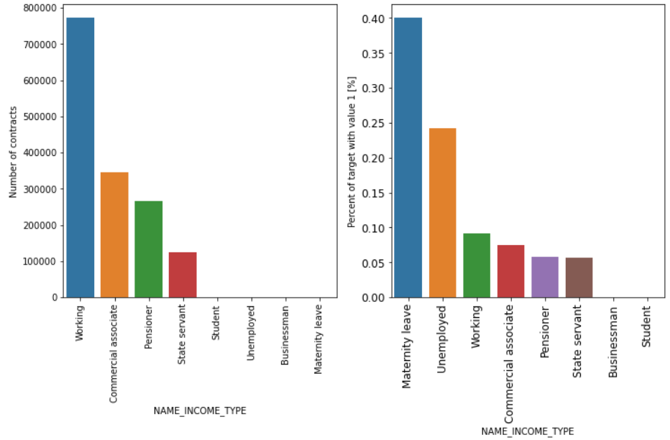
Résultats .
Déscriptives

Slide 14
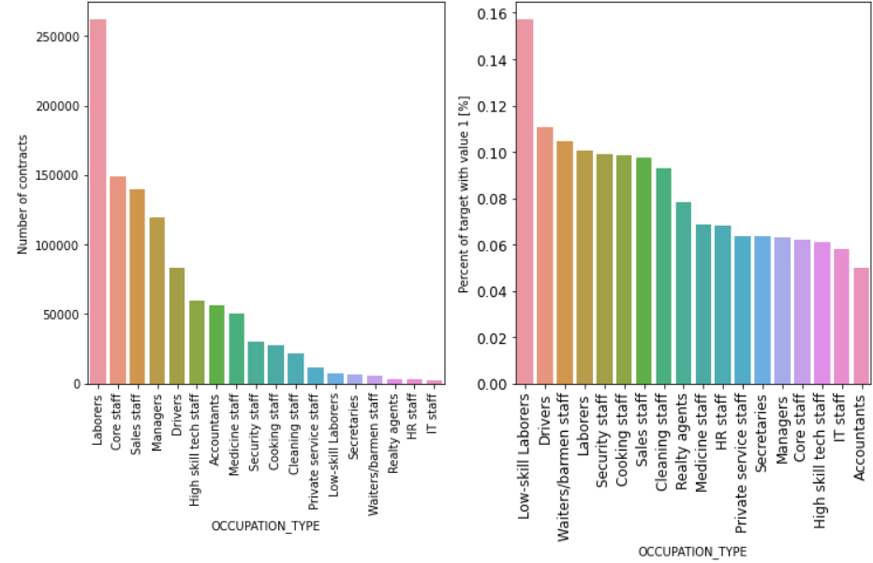
Résultats .
Déscriptives

Slide 15
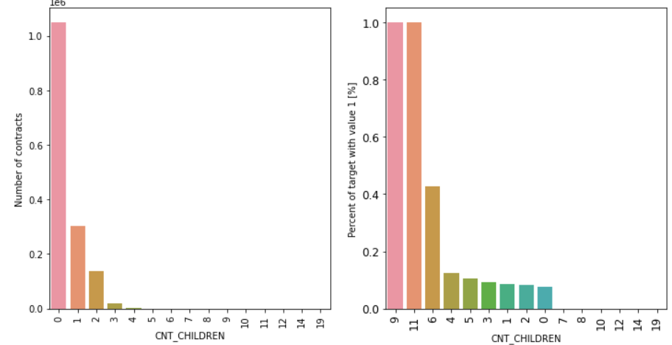
Résultats .
Déscriptives

Slide 16
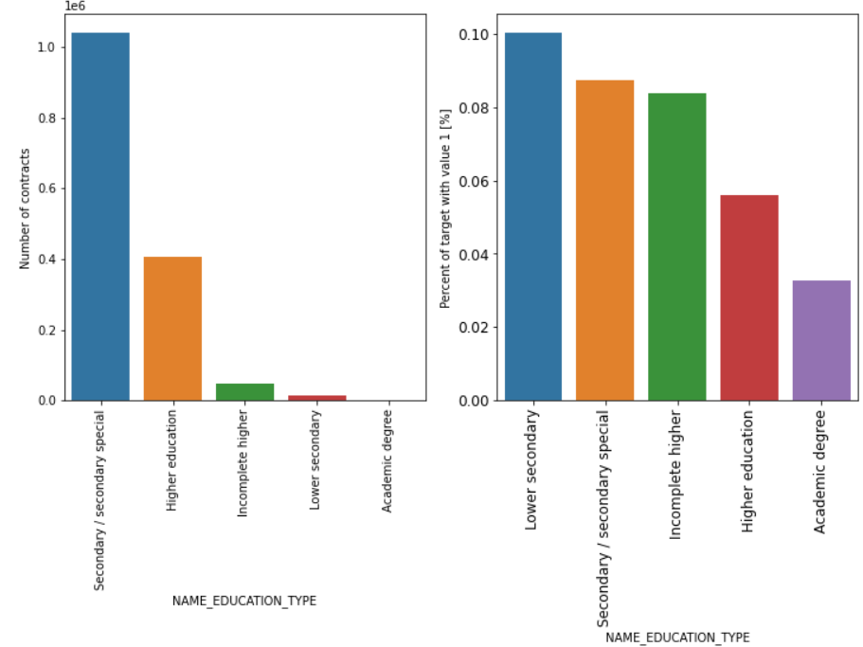
Résultats .
Déscriptives

Slide 17
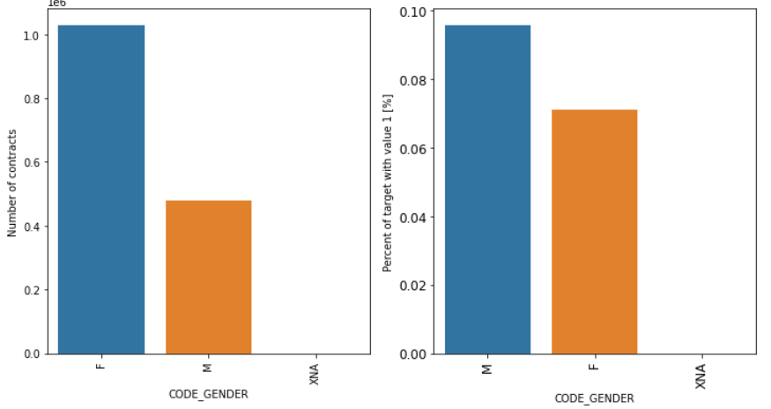
Résultats .
Déscriptives

Slide 18
Résultats .
Déscriptives

Slide 19
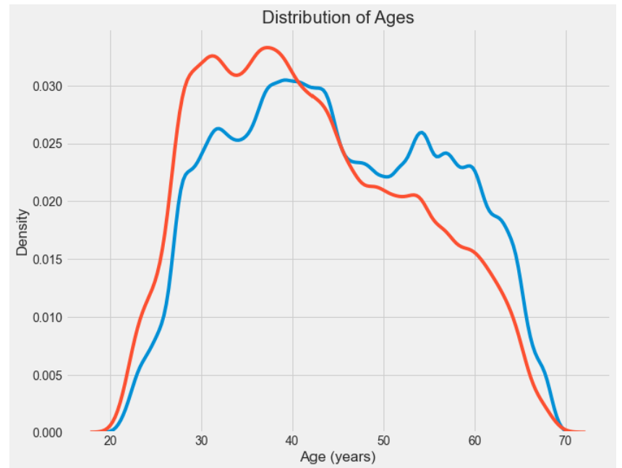
Résultats .
Déscriptives

Slide 20
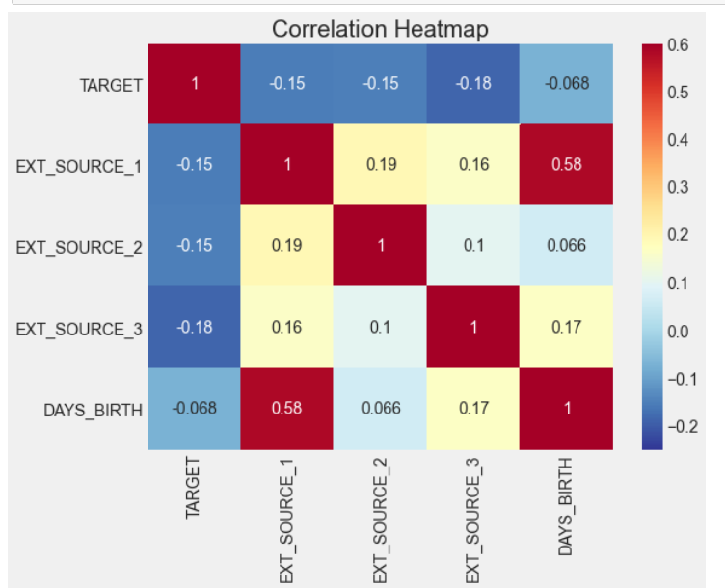
Résultats .
Déscriptives

Slide 21
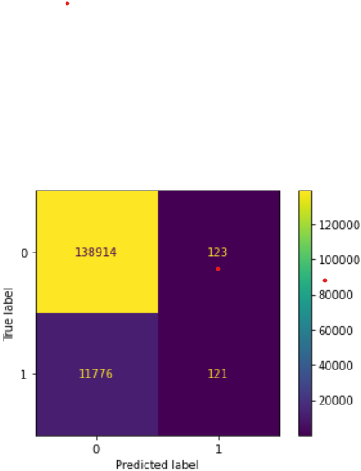
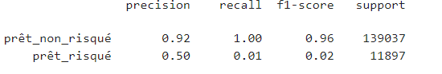
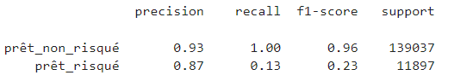
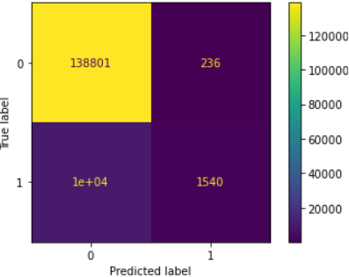
Résultats .
Modéle avec des données désequilibrées
Regression logistique
XGClassifier

Slide 22
Résultats .
Reéquilibrage des données
Sous échantillonnage:
Nous constatons le problème déséquilibre des classes. En effet, la prédiction du modèle est beaucoup influencée par l'effet majoritaire de la classe 0.
Dans la suite nous tenterons de resoudre ce problème afin de voir le comportement du modèle. Pour ce faire, alors nous adapterons la méthode de sous échantillonnage afin de réduire l'effectif de la classe majoritaire qui est ici les prêts non risqués.
Une technique de sur échantillonnage peut être envisagé, mais pour des raison d'exécution, nous n'allons pas adopter cette approche.

Slide 23
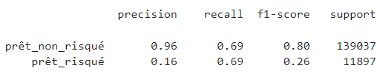
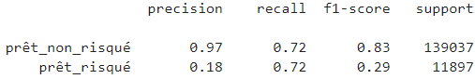
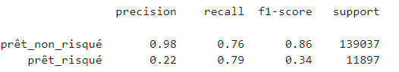
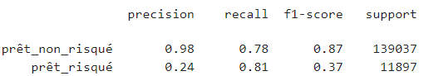
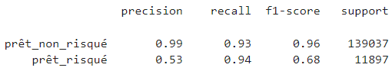
Résultats .
Résultats des différents modéles
Regression logistique
LGBClassifier
XGClassifier
RandomForest
CatboostClassifier

Slide 24
Résultats .
Selection des variables
Avec un seuil de 0.006 nous avons pu sélectionner les 42 meilleurs variables les plus importantes qui expliquent le modèle et donnent les mêmes performances que les 137 variables depuis la base initiale.
Dans la suite nous utiliserons une fonction qui sélectionnera les meilleurs variables enfin de réduire le nombre si possible.

Slide 25
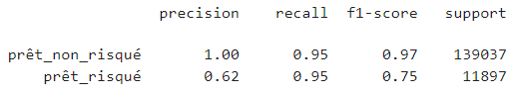
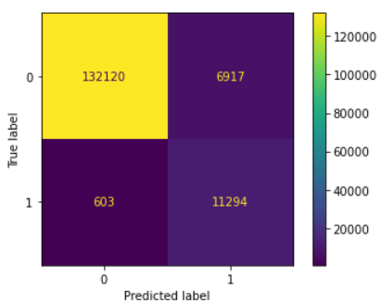
Résultats .
Modéle avec les 42 variables
Nous avons amélioré de façon significative notre métrique de validation à savoir le F1-score passant de 95% à 96% sur la détection des prêts non risqués. De plus cette amélioration est importante sur les prêts risqués car son F1-Score passe de 68% à 75%. cette amelioration est observée sur les autres metriques comme la presicion et le recall.
Ainsi, la performance du modèle s'est nettement améliorée avec seulement les 42 variables sélectionnées.
Pour améliorer encore le modèle, nous passons à la dernière phase qui est l'optimisation des hyperparamétres.

Slide 26
Résultats .
hyperparamétre
Nous avions fait l’optimisation des hyperparamétres avec la fonction
RandomizedSearchCV;
Après l'optimisation des hyperparamétres, le nombre de variable est réduit à 24 mais la performance du modèle diminue un peu;
Dans la suite nous opterons pour le modèle avec 42 variables comme notre modèle finale car il a le meilleur score.

Slide 27
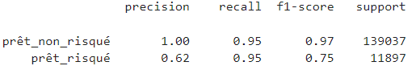
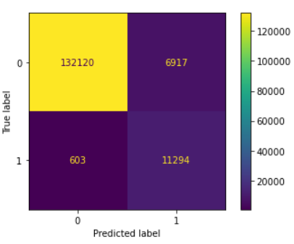
Résultats .
Choix du modéle final
Le modéle final est le modéle de RandomForest avec les 42 variables explicatives.

Slide 28
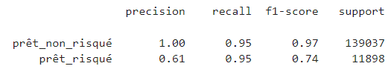
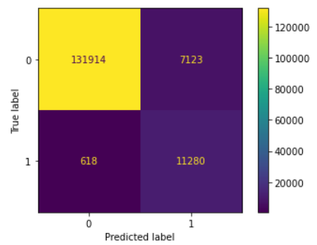
Résultats .
Validation du modéle avec testset
Losque nous soumettons un jeu de données que le modèle n'a jamais vu, nous pouvons voir que notre modèle arrive à bien classer sans perte de généralisation;
Donc notre modèle n'est ni en overfit ni en underfit.
nous validons ce modèle comme notre modèle de prediction finale

Slide 29
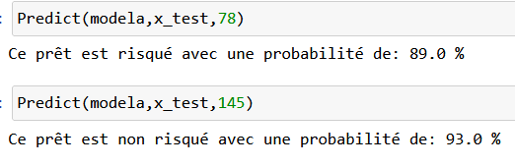
Prediction .

Slide 30
Conclusion .
Au terme de notre travail, nous avons pu contruire un algorithme de machine learning capable de predire si un prêt est risqué ou non. Ce modèle a été construit à partir d'un algorithme embliste le RandomForest.
Ainsi le modèle est capale de predire si un score est risqué ou non, mais aussi avec la probabilité associée.
Tout comme modèle predictif, il merite beacoup d’attention. En effet le modèle n’arrive pas capter tous les true positif et les true negative.

Slide 31

MERCI POUR VOTRE AIMABLE ATTENTION

